Slide 1
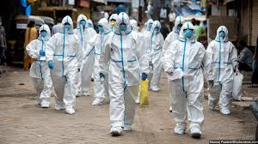
Diálogo de País para socializar la solicitud de fondos bajo el Mecanismo de Respuesta C19RM 2.0 Resultados y Avances
MECANISMO DE RESPUESTA C19RM 2.0
ANTECEDENTES
TITULO DE LA PRESENTACIÓN
Presenta: Nombre
Fecha:

Slide 2
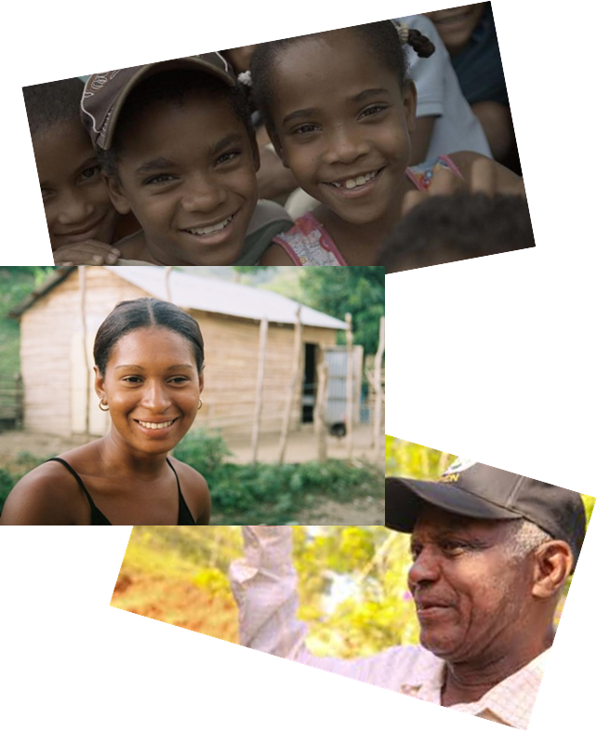
La pandemia de coronavirus COVID-19 es la crisis de salud global que define nuestro tiempo y el mayor desafío que hemos enfrentado desde la Segunda Guerra Mundial. Desde su aparición en Asia a finales del año pasado, el virus ha llegado a cada continente, y ha tenido un impacto abrumador en todas las personas y en los sistemas y servicios de salud. Los casos en la actualidad, aún aumentan a diario por variantes del virus original, las cuales afectan principalmente a Asia América y Europa.
LA PANDEMIA POR SARS COV-2 (CORONAVIRUS)

Slide 3
ANTECEDENTES

Slide 6
INVERSIONES ELEGIBLES
Las actividades a financiar están alineadas con los pilares pertinentes del marco de pilares de respuesta a la COVID-19 de OMS
PILAR I: COORDINACION, PLANIFICACION Y SEGUIMIENTO A NIVEL NACIONAL
PILAR II. COMUNICACIÓN DE RIESGO Y PARTICIPACION COMUNITARIA
PILAR III: VIGILANCIA EPIDEMILOGICA
PILAR IV: PUERTOS DE ENTRADA , VIAJES*
PILAR V: LABORATORIO Y PROD. DIAGNOSTICO
PILAR VI. PREVENCION Y CONTROL DE INFECCIONES Y PROTECCION DE PERSONAL SANITARIO
PILAR VII: GESTION DE CASOS, OPERACIONES CLINICAS Y TRATAMIENTO
PILAR VIII: APOYO OPERATIVO Y LOGISTICO*
PILAR IX: MANTENER LOS SISTEMAS SANITARIOS ESENCIALES (citados como “mitigación” en el C19RM).
PILAR X. VACUNACION
*No son elegibles

Slide 7
`PROPOSITO
Mitigar el impacto del COVID 19
El C19RM del FM, además de mitigar el impacto de la pandemia por COVID-19 en las respuestas al VIH, la TB y la malaria, también representa una oportunidad única para la participación de las comunidades más vulnerables en la respuesta a la pandemia, así como para el fortalecimiento y la participación más efectiva de las organizaciones de la sociedad civil (OSC) y comunidades de poblaciones clave.
Fortaleciendo los sistemas de salud y comunitarios
y la Participación efectiva de las OSC
Notes:
Es parte de las proyecciones
7

Slide 8
Comité de Propuestas C19RM
MIEMBROS MCP-ES
ONUSIDA
1
5
Para la la elaboración de la solicitud C19RM el Mecanismo Coordinador de País -MCP ES- creó el Comité de Propuestas C19RM, conformado por :
2
6
PLAN INTERNACIONAL
PN ITS/ VIH
3
`PNTYER
CONSULTORA OBSERVA TB
7
CONSULTOR EXTERNO
ALF
Comisión Nacional de Coordinación de la COVID-19
4
8
El consultor de Plataforma LAC

Slide 9
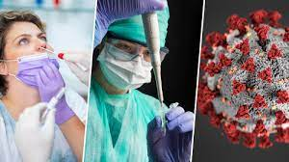
La Plataforma Regional para América Latina y el Caribe de Apoyo, Coordinación y Comunicación de la Sociedad Civil y Comunidades (Plataforma LAC)
Es una iniciativa impulsada por VIA LIBRE que forma parte de varias intervenciones del Fondo Mundial para apoyar y fortalecer la participación comunitaria y de la sociedad civil en todos los niveles de sus procesos. Es un componente de la iniciativa especial sobre Comunidad, Derechos y Género (CRG por sus siglas en inglés).
Los objetivos centrales de la Plataforma LAC son:
Mejorar el conocimiento sobre el Fondo Mundial de los grupos comunitarios y de la sociedad civil y su acceso a la asistencia técnica.
Facilitar la coordinación con otras iniciativas de asistencia técnica,
Mejorar el conocimiento de las deficiencias en materia de asistencia técnica y creación de capacidad para la sociedad civil y los grupos comunitarios, y
Incrementar la capacidad estratégica.
Notes:
Macroeconomic investment policies are intended to improve future economic growth rates – generally by sacrificing current consumption for future gains. Similarly, agricultural and food investment policies aim to increase economic rates of return in the sectors, rather than specifically the quality of what is produced in those sectors. This disconnect should be corrected. There is no necessary conflict between agriculture and healthy food systems and a strong rate of return for investors in the sector. In fact, as consumers increasingly demand quality, diversity, taste and safety in the foods they eat, those mutual goals can be met through investments that meet those demands.

Slide 10
Diálogos de país
Para la elaboración de la propuesta se realizaron 5 diálogos de país, con los siguientes sectores
01
Personas afectadas por el VIH, TB y Malaria-PASTM
02
Poblaciones Clave-PC
03
Personas Adultas Mayores-PMM
04
p
Personas con Discapacidad-PcD
Personas con Discapacidad-PcD
05
Personas Afectadas por la TB- PATB

Slide 11
RUTA CRITICA PARA LA ELABORACION DE LA PROPUESTA
INICIA EL PROCESO EL 15 DE ABRIL DEL 2021
FINALIZA EL PROCESO EL DIA 22 DE JUNIO DEL 2021
Notes:
…Malnutrition is a global challenge with huge social and economic costs, and the biggest risk factor for the global burden of disease. One in three people are affected, and virtually every country on this planet is facing a serious public health challenge due to malnutrition…

Slide 12
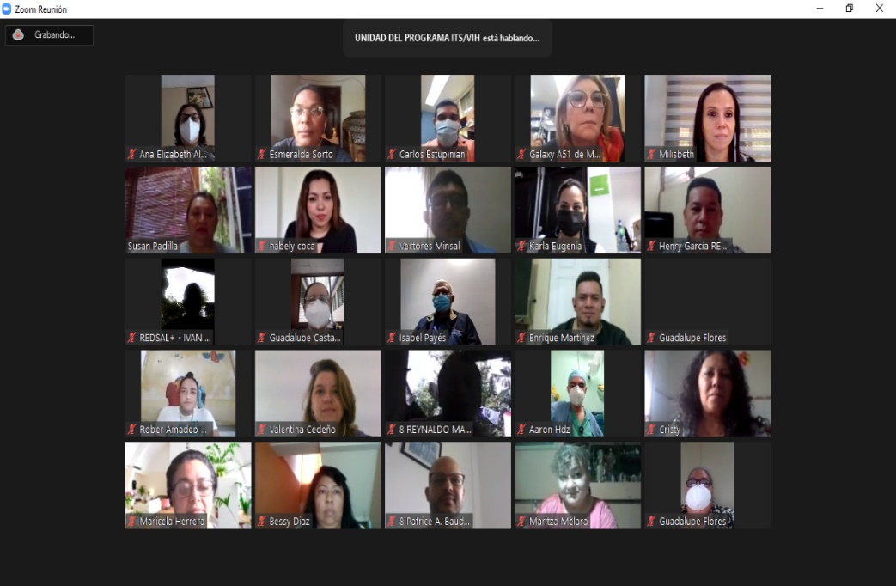
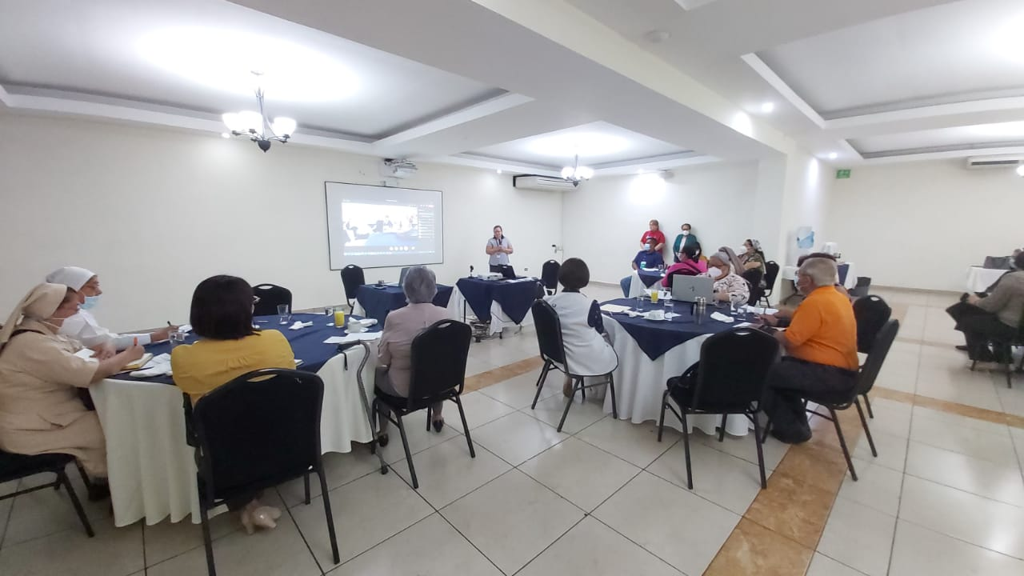
Tabla Resumen Diálogos Comunitarios
Población | Modalidad | Fecha | Participantes
PASTM | Virtual | 5/5/2021 | 40
PC | Virtual | 5/5/2021 | 33
PMM | Presencial | 12/5/2021 | 20
PcD | Dual | 14/5/2021 | 15
PATB | Presencial | 20/5/2021 | 15

Slide 13
... aspectos destacados
El Mecanismo Coordinador de País decidió realizar los diálogos de país de la manera más inclusiva e incluyente posible, marcando un hito en este tipo de procesos relacionados con el Fondo Mundial y ampliando la consulta a los sectores históricamente vulnerables y excluidos como Personas Adultas Mayores (PMM) y Personas con Discapacidad (PcD).
... aspectos destacados
La inclusión de estos sectores se adhiere a las consultas realizadas a los sectores de Personas afectadas por el Sida, Tuberculosis y Malaria (PASTM), Poblaciones Clave (PC) y Personas afectadas por la Tuberculosis (PATB).

Slide 15
CONCLUSIONES
Es importante promover la participación comunitaria de todos los sectores priorizados por el Fondo Mundial en sus procesos.
Los diálogos comunitarios realizados en El Salvador arrojaron importante información respecto las necesidades, brechas y prioridades de cada uno de los sectores. La información es relevante para ser incluida en la solicitud de financiamiento del C19RM del 2021.
La estrecha coordinación con el Comité de Propuestas C19RM de El Salvador y el equipo de consultores involucrado en el proceso de elaboración de la solicitud y realización de los diálogos comunitarios, permitió una amplia participación de los sectores.
Por primera vez, se incluye en este tipo de procesos de consulta, a sectores históricamente invisibilizados y vulnerados, como las Personas con Discapacidad y Personas Adultas Mayores.
Los diálogos comunitarios han demostrado ser una buena práctica que debe sostenerse de manera permanente en todo proceso del Fondo Mundial que involucre a las comunidades y comprometa la respuesta al VIH y la TB.

